Slide 1

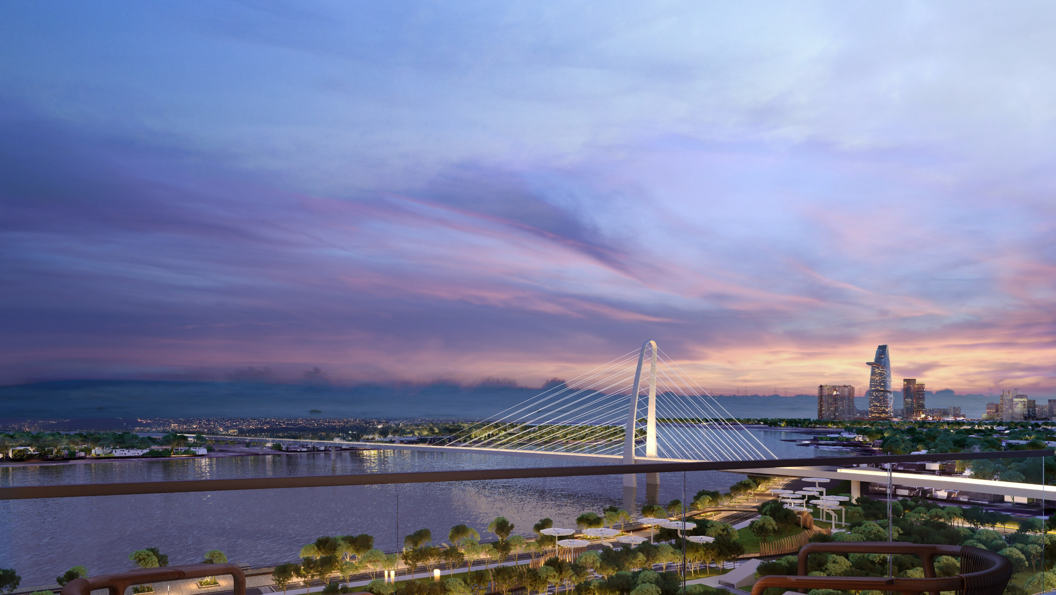
ĐẶC QUYỀN GIÀNH CHO CHỦ NHÂN
GRAND MARINA, SAIGON
DỊCH VỤ THIẾT YẾU | À LA CARTE* DỊCH VỤ CHUNG | À LA CARTE* DỊCH VỤ KỸ THUẬT | TIỆN ÍCH
Đặt vé máy bay/chuyên cơ riêng | Mua sắm hàng hóa | Thay bóng đèn / đèn huỳnh quang | Dịch vụ tiền sảnh
Sắp xếp đưa đón ra sân bay | Giặt / Giặt khô | Lắp đặt nội thất | Phòng Lounge
Thông tin mua sắm | Dịch vụ sửa chữa quần áo | Thu gom rác thải cồng kềnh / rác thải chuyển nhà | Thư viện
Đặt hoa trang trí | Rửa xe / Chăm sóc xe | Sơn lại căn hộ | Phòng chiếu phim
Thu xếp các hoạt động | Hỗ trợ lên kế hoạch du lịch / nghỉ dưỡng | Kết nối thiết bị điện tử | Phòng họp
Điều phối dịch vụ giao hàng | Cho thuê trang thiết bị | Treo tranh, ảnh | Trung tâm thể hình
Đặt thuê xe hơi | In ấn / Điện tín / Fax | Sửa chữa hỏng hóc nhỏ về điện & ống nước | Phòng trị liệu
Dịch vụ văn phòng | Dịch vụ Thư ký | Thay đổi bộ lọc thông gió, điều hòa không khí | Hồ bơi
Đặt xe/ Limousine | Lên kế hoạch tổ chức sự kiện | À LA CARTE* DỊCH VỤ VỆ SINH CĂN HỘ | Phòng vui chơi trẻ em
Dịch vụ dọn rác | Dùng bữa tại phòng | Hút bụi & lau sàn
Đặt phòng khách sạn+ | Đóng gói & Vận chuyển thư tín | Lau kính
Đặt chỗ tại sân gôn | Dịch vụ đầu bếp riêng | Vệ sinh bụi bẩn trên đồ nội thất
Thông tin/Đặt bàn nhà hàng | Chăm sóc và bảo dưỡng cây cảnh | Vệ sinh bếp
Thông tin & Đặt tour du lịch | Huấn luyện viên cá nhân | Thay ra trải giường
Đặt chỗ spa & làm đẹp | Dịch vụ / Liệu pháp spa tại nhà | Vệ sinh tủ lạnh
Thông tin dịch vụ | Dịch vụ Dịch thuật | Vệ sinh phòng tắm
Điều phối chuyển nhà | Dịch vụ bảo mẫu / chăm sóc trẻ em | Rửa chén dĩa
Dịch vụ công chứng | Dịch vụ làm đẹp cho thú cưng | Vệ sinh ban công
Thông tin và Đặt dịch vụ Chăm sóc thú cưng / Giữ thú cưng | Chăm sóc nhà cửa khi gia chủ đi vắng
Ngăn ngừa tổn thất
Thông tin giải trí & rạp hát/kịch/chiếu phim
Dịch vụ giữ cửa / khuân vác hành lý
Vệ sinh khu vực chung
Bảo trì khu vực chung
Chuyển phát hàng hóa / Báo / Tạp chí
**Lưu ý: Các thương hiệu khác nhau cung cấp các dịch vụ khác nhau
**Lưu ý: Dịch vụ chung cho mọi thương hiệu
MỖI NGƯỜI LÀ DUY NHẤT, NÊN TRẢI NGHIỆM SẼ KHÁC BIỆT
Tại dự án Grand Marina, Saigon, mỗi tòa sẽ có đặc tính riêng và cũng mang lại tính chất khác biệt cho các dịch vụ và tiện ích của chúng. Dịch vụ nổi bật của chúng tôi được tinh chỉnh sao cho phù hợp với nhu cầu và mong đợi trong các dòng sản phẩm cao cấp thuộc từng phân khúc khác nhau và đảm bảo sẽ tạo nên bất ngờ cho các cư dân khi trải nghiệm sản phẩm.

Slide 2
WHAT IS THE DIFFERENCE?
ESSENTIAL SERVICES | À LA CARTE* GENERAL SERVICES | À LA CARTE* ENGINEERING SERVICES | AMMENITIES
Airline/Private Air Reservations | Grocery Shopping | Light Bulb/Florescent Tube Replacement | Lobby Service
Airport Transfer Arrangements | Laundry/Dry Cleaning | Furniture Assembly | Lounge
Shopping Information | Alterations Services | Bulk/Move-in Trash Removal | Library
Ordering Floral Arrangements | Car Washing/Detailing | Touch-Up Painting | Cinema
Activity Arrangements | Travel & Vacation Planning | Electronics Hook-Up | Meeting Room
Coordinate Delivery Services | Equipment Rental | Picture Hanging | Fitness Centre
Automobile Rental Reservations | Photocopies/Telegrams/Facsimiles | Minor Electrical & Plumbing | Treatment Rooms
Business Center | Secretarial Services | HVAC Filter Change | Pool
Limousine/Car Service Reservations | Function/Event Planning | À LA CARTE* HOUSEKEEPING SERVICES | Kids Room
Trash Removal | In-Residence Dining/Catering | Vacuum & Mop Floors
Hotel Reservations+ | Mail Packing & Shipping | Clean Mirrors
Reserving Golf Tee Times | Personal Chef Services | Dust Interior
Restaurant Information/Reservations | Plant Care Maintenance | Oven/Cook Top Cleaning
Tour Information & Reservations | Personal Trainer | Strip Beds & Change Sheets
Spa & Salon Reservations | In-home Spa Treatments/Services | Refrigerator Cleaning
Services Information | Translation Services | Clean Bathrooms
Move-in Coordination | Nanny/Child Care Services | Wash Dishes
Notary Public Services | Pet Grooming | Clean Balcony
Pet Care/Kennel Information & Reservations | Vacant Home Care
Loss Prevention
Theatre & Entertainment Information
Doorman/Porter Services
Common Area Housekeeping
Common Area Maintenance
Newspaper/Magazine/Package Delivery
**Note: Different services for different brands
**Note: Consistent services for different brands
EVERYONE IS UNIQUE, AND EACH EXPERIENCE IS DIFFERENT
In Grand Marina Saigon every tower has its own personality and this is also the case of some services and amenities. Our bespoke services are tailored for the unique needs and expectations of our high-end profiles of each segment and ensure to amaze the residents throughout their experience.

Slide 3
